Slide 1
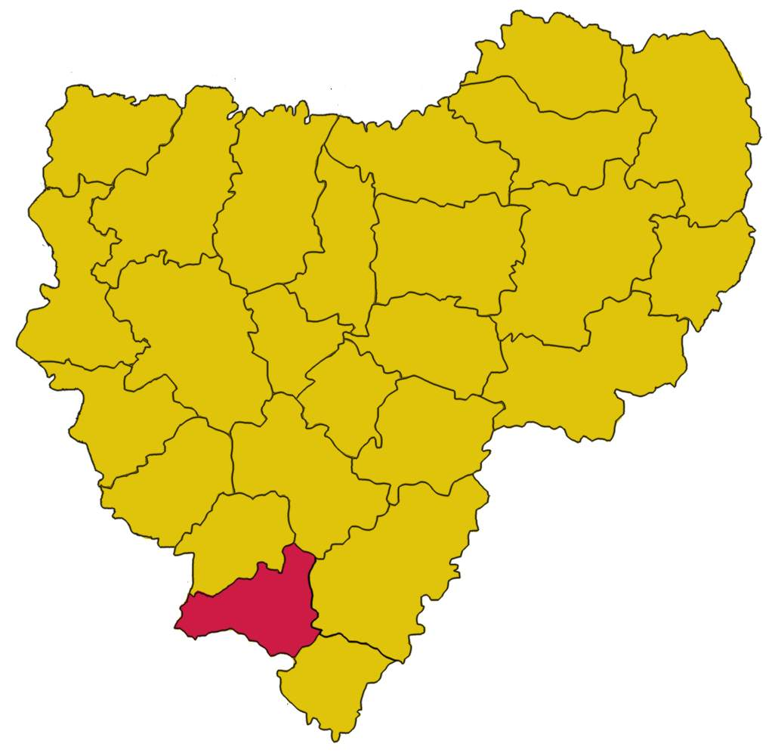
БЮДЖЕТ ДЛЯ ГРАЖДАН
к решению об исполнении бюджета муниципального образования «Шумячский муниципальный округ» Смоленской области
за 2025 год

Slide 2

УВАЖАЕМЫЕ ЖИТЕЛИ ШУМЯЧСКОГО округа!
Представляем Вашему вниманию основные показатели исполнения бюджета муниципального образования «Шумячский муниципальный округ» Смоленской области за 2025 год.
Одной из главных задач этого проекта является обеспечение прозрачности и открытости бюджетного процесса произошедшего за данный период.
Представленная информация предназначена для широкого круга пользователей и будет интересна и полезна всем категориям населения, так как бюджет затрагивает интересы каждого жителя муниципального образования «Шумячский муниципальный округ» Смоленской области.
Начальник Финансового управления
Администрации муниципального
образования «Шумячский муниципальный
округ» Смоленской области
Т.В. Павлова

Slide 3

БЮДЖЕТ округа
Утвержден Решением Шумячского окружного Совета депутатов от 25.12.2024 года №76 «О бюджете муниципального образования «Шумячский муниципальный округ» Смоленской области на 2025 год и на плановый период 2026 и 2027 годов» (в редакции Решения Шумячского окружного Совета депутатов от 31.01.2025 года №5, от 28.02.2025 года №34,от 25.04.2025 года №101, от 29.08.2025 года №212, от 16.12.2025 года №289, от 26.12.2025 года №290)

Slide 4
ГЛОССАРИЙ
БЮДЖЕТ – это форма образования и расходования денежных средств, предназначенных для финансового обеспечения задач и функций государства и местного самоуправления.
ДОХОДЫ БЮДЖЕТА – поступающие в бюджет денежные средства, за исключением средств, являющихся источниками финансирования дефицита бюджета
РАСХОДЫ БЮДЖЕТА – выплачиваемые из бюджета денежные средства, за исключением средств, являющихся источниками финансирования дефицита бюджета.
ДЕФИЦИТ – превышение расходов бюджета над его доходами.
ПРОФИЦИТ – превышение доходов бюджета над его расходами.
МЕЖБЮДЖЕТНЫЕ ТРАНСФЕРТЫ — средства, предоставляемые одним бюджетом бюджетной системы Российской Федерации другому бюджету бюджетной системы Российской Федерации.

Slide 5

ОСНОВНЫЕ ХАРАКТЕРИСТИКИ БЮДЖЕТА МУНИЦИПАЛЬНОГО ОБРАЗОВАНИЯ «ШУМЯЧСКИЙ муниципальный округ» СМОЛЕНСКОЙ ОБЛАСТИ ЗА 2025 год
тыс. рублей

Slide 6
ИСПОЛНЕНИЕ БЮДЖЕТА МУНИЦИПАЛЬНОГО ОБРАЗОВАНИЯ «ШУМЯЧСКИЙ муниципальный округ» СМОЛЕНСКОЙ ОБЛАСТИ ЗА 2025 год
Бюджет муниципального образования «Шумячский муниципальный округ» Смоленской области за 2025 год по доходам исполнен в сумме 525 725,3 тыс. рублей при плане 525 969,2 тыс. рублей или 100% от плановых назначений.
По расходам исполнение на отчетную дату составило 533 691,9 тыс. рублей при плане 540 447,2 тыс. рублей или 98,8%.
ЗАПЛАНИРОВАНО
ЗАПЛАНИРОВАНО
ИСПОЛНЕНИЕ ПО РАСХОДАМ
525 969,2 тыс.руб.
ИСПОЛНЕНИЕ ПО ДОХОДАМ
540 447,2
тыс.руб.
ИСПОЛНЕНО
ИСПОЛНЕНО
525 725,3
тыс.руб.
533 691,9
тыс.руб.
При запланированном дефиците бюджета в сумме 14 478,0тыс. рублей на 01.01.2026 года бюджет исполнен с дефицитом в размере 7 966,6 тыс. рублей.

Slide 7
ДОХОДЫ
НАИМЕНОВАНИЕ ПОКАЗАТЕЛЯ | ПЛАН НА 2025 ГОД | ИСПОЛНЕНО НА 01.01.2026 | %
НАЛОГОВЫЕ и НЕНАЛОГОВЫЕ ДОХОДЫ | 71 283,2 | 74 108,2 | 104,0
БЕЗВОЗМЕЗДНЫЕ ПОСТУПЛЕНИЯ | 454 686,0 | 451 617,1 | 99,3

Slide 8
СТРУКТУРА ДОХОДОВ БЮДЖЕТА ОКРУГА
ЗА 2025 год

Slide 9
СТРУКТУРА НАЛОГОВЫХ И НЕНАЛОГОВЫХ ДОХОДОВ БЮДЖЕТА
ЗА 2025 год

Slide 10
БЕЗВОЗМЕЗДНЫЕ ПОСТУПЛЕНИЯ ЗА 2025 ГОД
тыс. рублей

Slide 11
МЕЖБЮДЖЕТНЫЕ ТРАНСФЕРТЫ
НАИМЕНОВАНИЕ ПОКАЗАТЕЛЯ | СУММА НА 01.01.2026 ГОД тыс.руб.
Дотации бюджетам бюджетной системы Российской Федерации | 228 999,6
Субсидии бюджетам бюджетной системы Российской Федерации (межбюджетные субсидии) | 34 767,1
Субвенции бюджетам бюджетной системы Российской Федерации | 176 625,2
Иные межбюджетные трансферты | 11 227,8
Возврат остатков субсидий, субвенций и иных межбюджетных трансфертов, имеющих целевое назначение, прошлых лет | -1,7

Slide 12

МЕЖБЮДЖЕТНЫЕ ТРАНСФЕРТЫ БЮДЖЕТАМ БЮДЖЕТНОЙ СИСТЕМЫ
НАИМЕНОВАНИЕ ПОКАЗАТЕЛЯ | СУММА тыс.руб.
Дотации на выравнивание бюджетной обеспеченности бюджетам субъектов Российской Федерации и муниципальных образований | 0,0
НАИМЕНОВАНИЕ ПОКАЗАТЕЛЯ | СУММА тыс.руб.
Прочие межбюджетные трансферты общего характера | 0,0

Slide 13
ИНФОРМАЦИЯ ОБ ОБЪЕМЕ ДОХОДОВ БЮДЖЕТА МУНИЦИПАЛЬНОГО ОБРАЗОВАНИЯ «ШУМЯЧСКИЙ МУНИЦИПАЛЬНЫЙ ОКРУГ» СМОЛЕНСКОЙ ОБЛАСТИ В РАСЧЕТЕ НА ДУШУ НАСЕЛЕНИЯ
НАИМЕНОВАНИЕ ПОКАЗАТЕЛЯ | ЗА 2025 год
Итого доходов, тыс.руб. | 525 725,3
Налоговые и неналоговые доходы, тыс.руб. | 74 108,2
Безвозмездные поступления, тыс.руб. | 451 617,1
Численность населения, среднегодовая чел. | 7 935
Доходы на душу населения, тыс.руб. | 66,3

Slide 14
РАСХОДЫ
ПО РАЗДЕЛАМ
НАИМЕНОВАНИЕ ПОКАЗАТЕЛЯ | ПЛАН НА 2025 год | ИСПОЛНЕНО НА 01.01.2026 Г. | %
ОБЩЕГОСУДАРСТВЕННЫЕ ВОПРОСЫ | 99 786,0 | 98 918,0 | 99,1
НАЦИОНАЛЬНАЯ ОБОРОНА | 418,6 | 418,6 | 100
НАЦИОНАЛЬНАЯ БЕЗОПАСНОСТЬ И ПРАВОХРАНИТЕЛЬНАЯ ДЕЯТЕЛЬНОСТЬ | 744,4 | 744,4 | 100
НАЦИОНАЛЬНАЯ ЭКОНОМИКА | 33 164,5 | 31 681,2 | 95,5
ЖИЛИЩНО-КОММУНАЛЬНОЕ ХОЗЯЙСТВО | 50 042,0 | 45 664,8 | 91,3
ОБРАЗОВАНИЕ | 242 812,4 | 242 785,6 | 99,9
КУЛЬТУРА, КИНЕМАТОГРАФИЯ | 83 990,1 | 83 990,1 | 100
СОЦИАЛЬНАЯ ПОЛИТИКА | 29 416,7 | 29 416,7 | 100
ФИЗИЧЕСКАЯ КУЛЬТУРА И СПОРТ | 71,6 | 71,6 | 100
ОБСЛУЖИВАНИЕ ГОСУДАРСТВЕННОГО (МУНИЦИПАЛЬНОГО) ДОЛГА | 0,9 | 0,9 | 100

Slide 15
РАСХОДЫ
ПО МУНИЦИПАЛЬНЫМ ПРОГРАММАМ и НЕПРОГРАММНЫМ НАПРАВЛЕНИЯМ
НАИМЕНОВАНИЕ ПОКАЗАТЕЛЯ | ПЛАН на 2025 ГОД | ИСПОЛНЕНО НА 01.01.2026 г. | %
МП «Развитие образования и молодежной политики в муниципальном образовании «Шумячский муниципальный округ» Смоленской области» | 235 139,5 | 235 112,7 | 100
МП «Развитие культуры и спорта в муниципальном образовании «Шумячский муниципальный округ» Смоленской области» | 95 287,4 | 95 287,4 | 100
МП «Управление муниципальными финансами муниципального образования «Шумячский муниципальный округ» Смоленской области» | 8 718,6 | 8 717,3 | 100
МП «Создание условий для эффективного управления муниципальным образованием «Шумячский муниципальный округ» Смоленской области» | 140 124,5 | 134 588,0 | 96,1
МП «Обеспечение жильем молодых семей» муниципального образования «Шумячский муниципальный округ» Смоленской области» | 955,5 | 955,5 | 100
МП «Капитальный ремонт и ремонт автомобильных дорог общего пользования муниципального образования «Шумячский муниципальный округ» Смоленской области» | 28 661,7 | 27 474,1 | 95,9
МП «Создание условий для обеспечения безопасности жизнедеятельности населения муниципального образования «Шумячский муниципальный округ» Смоленской области» | 651,6 | 651,6 | 100
МП «Развитие сельского хозяйства и регулирование рынков сельскохозяйственной продукции, сырья и продовольствия на территории муниципального образования «Шумячский муниципальный округ» Смоленской области» | 0,0 | 0,0 | 0,0
МП «Гражданско-патриотическое воспитание граждан на территории муниципального образования «Шумячский муниципальный округ» Смоленской области» | 3,0 | 3,0 | 100,0
МП «Повышение значений показателей доступности для инвалидов объектов и услуг на территории муниципального образования «Шумячский муниципальный округ» Смоленской области» | 1,2 | 1,2 | 100,0
МП «Развитие добровольчества (волонтерства) в муниципальном образовании «Шумячский муниципальный округ» Смоленской области» | 1,0 | 1,0 | 100,0
МП «Энергосбережение и повышение энергетической эффективности на территории муниципального образования «Шумячский муниципальный округ» Смоленской области» | 150,0 | 150,00 | 100,0
МП « Формирование комфортной городской среды на территории муниципального образования «Шумячский муниципальный округ» Смоленской области» | 4 043,1 | 4 043,1 | 100,0
ИТОГО ПО ПРОГРАММАМ | 513 787,1 | 507 034,9 | 98,7

Slide 16
РАСХОДЫ
ПО МУНИЦИПАЛЬНЫМ ПРОГРАММАМ и НЕПРОГРАММНЫМ НАПРАВЛЕНИЯМ
НАИМЕНОВАНИЕ ПОКАЗАТЕЛЯ | ПЛАН НА 2025 ГОД | ИСПОЛНЕНО НА 01.01.2026 г. | %
НЕПРОГРАММНЫЕ НАПРАВЛЕНИЯ | 26 660,1 | 26 657,0 | 100
Обеспечение деятельности законодательного и исполнительного органов власти | 6 470,3 | 6 468,9 | 100
Обеспечение деятельности Контрольно-ревизионной комиссии муниципального образования «Шумячский Муниципальный округ» Смоленской области» | 1 837,6 | 1 837,6 | 100
Прочие общегосударственные расходы | 134,6 | 134,6 | 100
Резервный фонд | 5 081,8 | 5 081,8 | 100,0
Непрограммные расходы органов исполнительной власти | 13 135,8 | 13 134,0 | 100

Slide 17













РАСХОДЫ В РАСЧЕТЕ НА ДУШУ НАСЕЛЕНИЯ ЗА 2025 год
10 533 руб.
в год
5 727 руб.
в год
878 руб.
в месяц
477,0
руб.в месяц
Расходов на культуру, кинематографию приходится на одного гражданина
66 929
руб.в год
5 577
руб.в месяц
Расходов на жилищно-коммунальное хозяйство приходится на одного гражданина
Расходов местного бюджета приходится на одного гражданина
30 447
руб.в год
2 537
руб.в месяц
3 689 руб.
в год
307 руб.
в месяц
Расходов на образование приходится на одного гражданина
Расходов на социальную политику приходится на одного гражданина

Slide 18

ДЕФИЦИТ ( - ) -14 478,0
ДОХОДЫ
РАСХОДЫ
БЮДЖЕТ
ПЛАН
ИСПОЛНЕНО
ДЕФИЦИТ (-) - 7 966,6

Slide 19
КОНТАКТНАЯ ИНФОРМАЦИЯ
Начальник Финансового управления Администрации муниципального образования «Шумячский муниципальный округ»
Смоленской области –
Павлова Татьяна Владиславовна
График работы с 9:00 до 18:00, перерыв с 13:00 до 14:00.
Адрес: 216410, Смоленская область, п. Шумячи,
ул. Школьная, д.1
Телефон (848133) 4-19-44 , факс (848133)4-19-44
Электронная почта fsh20@mail.ru

